Slide 1

Partizipativ angelegte
Leitbild- und Schulprogrammarbeit in der guten gesunden Schule
Notes:
17:05 Uhr – 17:15 Uhr (10 Min.)
Einführung/Begründung/Bedeutsamkeit
zentrale Entwicklungsfelder der ggS
Folien s. TN-Mappe

Slide 2
Warum ist ein Leitbild so wichtig?
Qualität in pädagogischen Kontexten …
Für pädagogische Prozesse gibt keine allgemein gütigen Qualitätsstandards (im Sinne von definierten Verfahrensabläufen).
Daher müssen die Qualitätsziele und Werteorien-tierungen der Schule von den handelnden Personen verinnerlicht sein, um situationsgerecht zu handeln.
Qualität wird damit zu einer Frage von Motivation, Einsicht, Können und Engagement der Lehrer*innen.
Daher ist die Beteiligung aller Akteur*innen so wichtig!
Brater/Maurus:
Das GAB-Verfahren
zur Qualitätsentwicklung für pädagogische und soziale Einrichtungen.
GAB München 2005
Norbert Posse 2018

Slide 3
Vom Schulprofil zum Schulprogramm
Image, Profil
Leitbild ⇨ Programm
meist ungeplante, eher zufällige Entwicklung und mangelnde oder unkritische Reflexion
unzusammenhängende Aktivitä-ten, Verhaltensweisen und Gegebenheiten ohne Bezug zur Schule als Ganzes
isolierte Verantwortlichkeiten, widersprüchliche Zielsetzungen und unabgestimmte Handlungen
planvolle Gestaltung der Schule und kritische Reflexion
zusammenhängende Aktivitäten, Verhaltensweisen und Gegebenheiten mit Bezug auf die Schule als Ganzes
gemeinsame Verantwortung, Übereinstimmung in grundsätzli-cher Zielsetzung und abgestimm-te Handlungen aller Beteiligten
Norbert Posse 2018
Notes:
die folgenden 4 Folien sind nicht in der TN-Mappe -> extra Kopien austeilen

Slide 4
Profile-Test für Schulentwicklungsarbeit
Was haben/können wir als Schule Besonderes?
Worin besteht das Besondere in unserem Kollegium?
Warum möchte ich gerade mit uns zusammenarbeiten?
Wann weichen wir in der Schul-Arbeit aus?
Wann fallen wir konzeptionell/argumentativ um?
Wann sind wir als Pädagog*innen nicht klar, konsequent, ehrlich?
Wie reagieren wir in schwierigen politischen/finanziellen Zeiten?
Wissen wir, was zu tun ist, wenn es zu krachen droht?
Können wir erste Hilfe leisten, wenn es gekracht hat?
Haben wir unser Profil visualisiert bzw. klar vor Augen?
Wie stellen wir uns nach außen dar (Broschüre, Faltblatt, Homepage, Newsletter)?
Wie vergewissern wir uns unserer Wirkungen?
Welche neuen Konzepte/Methoden haben wir im letzten Jahr kennengelernt/erprobt?
Wann haben wir das letzte Mal unser Profil reflektiert/überprüft?
Wodurch und wann qualifizieren wir uns weiter?
Der Benchmark-Test
Der Elch-Test
Der Crash-Test
Der Design-Test
Der Innovations-Test
Norbert Posse 2018
Notes:
nicht vorlesen, selbst lesen lassen

Slide 5
Vorgehensweise
Entwicklung einer attraktiven Zukunftsvorstellung
Verschmelzung des aktuellen Profils der Schule mit dem Leitbild der „guten gesunden Schule“
Makro-Planung der Entwicklung
ausgehend von den bisherigen Stärken der Schule unter Berücksichtigung der Schwächen
Für Wunder muss man beten,
für Veränderungen aber arbeiten
Thomas von Aquin
Norbert Posse 2018

Slide 6
Vorgehensweise
Mikro-Planung der ersten Schritte
Stärkung der Stärken – Schwächung der Schwächen – datengestützte Wegkontrolle
  Wohin wollen wir? Ziel
  Lohnt sich das? Anreize/Nutzen
  Können wir das? Fähigkeiten
  Haben wir die Mittel? Ressourcen
  Wie gehen wir vor? Methoden
Norbert Posse 2018

Slide 7

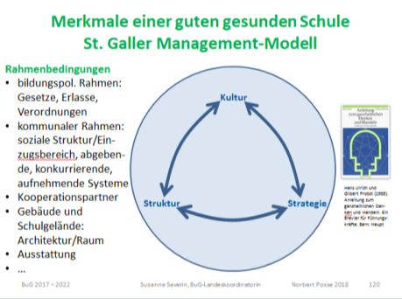
Entwicklungsfelder der „guten gesunden Schule“
Kultur
Qualitäts-sicherung
Qualitäts-entwicklung
Qualitäts-management
Leitbild der Schule
Konzepte für einzelne Arbeitsfelder
Handlungs-leitlinien für Schlüssel-situationen
systema-tische Evaluation
Team und kollegiale Unter-stützung
Qualitäts-zirkel/ Steuer-gruppe
Struktur
Strategie
Brater/Maurus:
Das GAB-Verfahren
zur Qualitätsentwicklung für pädagogische und soziale Einrichtungen.
GAB München 2005
Norbert Posse 2018

Slide 8

Zentrale Entwicklungsaufgaben für die Schule
an einem gemeinsamen Verständnis von Schule und Lernen arbeiten: Leitidee der guten gesunden Schule als Kern des Schulprogramms
„Räume“ schaffen für aktives Lernen, Bewegung, Entspannung, Kommunikation, Beteiligung
hohe Achtsamkeit in Bezug auf Klassen- und Unterrichtsklima entwickeln („no blame approach“)
Maßnahmen zur Steigerung des Wohlbefindens und eines vertrauensvollen Schulklimas durchführen
Norbert Posse 2018
Notes:
Erfahrungen peer-Berater*in!

Slide 9
Zentrale Entwicklungsaufgaben für die Schule
Maßnahmen zur Steigerung der Professionalität jeder Lehrperson anbieten: „sichtbarer Lehren und Lernen“
Das „Sozialkapital“ stärken: gemeinsame Überzeugungen, Werte und Regeln, Qualität und Umfang der sozialen Beziehungen
Maßnahmen zur Steigerung der Professionalität der Führungspersonen durchführen: „pädagogische Leadership“
Norbert Posse 2018
Notes:
Erfahrungen peer-Berater*in!

Slide 10
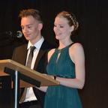
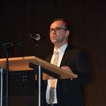
Methoden- beispiel
Abi 2025: Rede der Schülersprecher*innen
und Elternvertreter*innen
Leitbildarbeit
Worauf bin ich stolz?
Was müssen wir unbedingt hinbekommen, damit solche Aussagen möglich werden?
2019
2019
2021
2022
2023
2024
2025
Norbert Posse 2018
Notes:
17:50 Uhr – 18:05 Uhr (15 Min.)
Beispiele:
Methode Zukunftswerkstatt
eigenes Q-Tableau
eigenes Ziel-Tableau
Übergang Leitbild -> Schulprogramm

Slide 11
Weiteres Vorgehen
alle Nennungen sammeln
clustern und Schwerpunkte setzen
zusammenfassende Formulierungen entwickeln
in einem schuleigenen Qualitätstableau strukturieren
jede einzelne Formulierung weiter kollegial bearbeiten
zu den Q-Bereichen Indikatoren entwickeln
zu den Q-Bereichen Umsetzungsideen entwickeln und erproben
Norbert Posse 2018
Notes:
Erfahrungen peer-Berater*in!

Slide 12
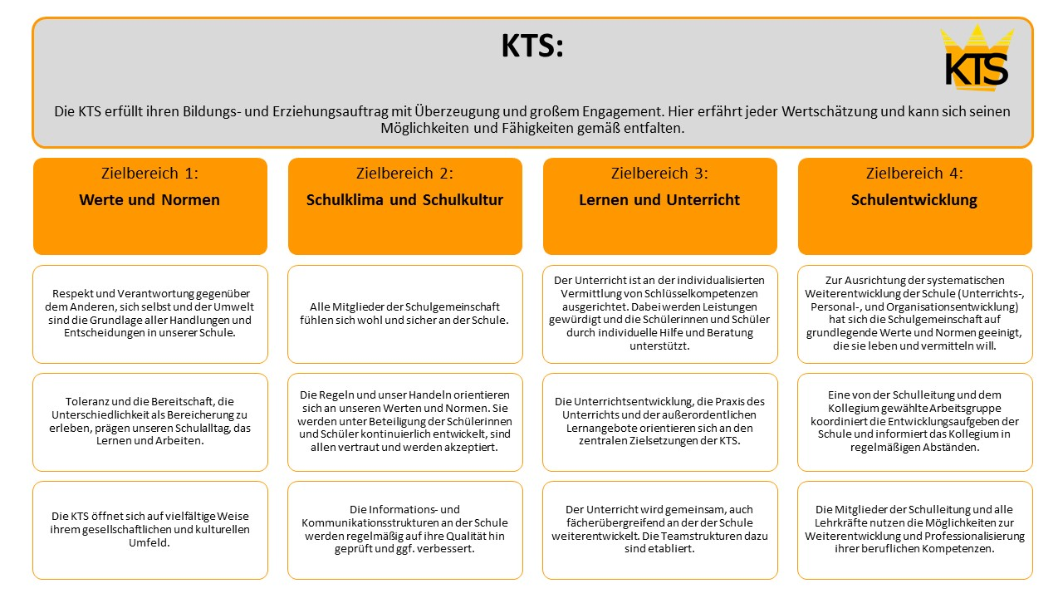
Beispiel 1: Entwicklung eines eigenen Q-Tableaus
Norbert Posse 2018

Slide 13
Beispiel 2: Entwicklung eines eigenen Ziel-Tableaus
Gute gesunde und inklusive Schule
Schulqualität – gesundes Leben, Lernen und Arbeiten – Teilhabe
Das AJC-BK ist eine nachhaltige, gesunde und inklusive Schule, die ihren Bildungs- und Erzie-hungsauftrag in exzellenter Form erfüllt und in der sich Lehrende und Lernende wohl fühlen, weil sie ihre Handlungskompetenzen ihren Möglichkeiten und Belastungen gemäß entwickeln können.
Zielbereich 1:
Systematische Schulentwicklung
Partizipative Steuerungsstrukturen sind durch das Lehrerkollegium mandatiert und eingerichtet
Zielbereich 2:
Lernen und Unterricht
Der Unterricht ist an der individualisierten Vermittlung von Schlüsselkompetenzen ausgerichtet und wird durch lernbezogenes Feedback unterstützt
Zielbereich 3:
Schulklima und Schulkultur
Zielbereich 4:
Kooperation mit au-ßerschul. Partnern
Die Lernenden fühlen sich wohl und sicher an der Schule, weil sie in der Anfangsphase intensiv mit der Kultur der Schule vertraut gemacht und im Schulalltag in vielfältiger Weise unterstützt werden
Kooperationsprojekte mit Europäischen Partnern sind eingerichtet und werden zum regelmäßigen Erfahrungsaustausch genutzt
Schülerinnen und Schüler verbessern ihre Bildungs- und Berufschancen durch die Teilnahme an den transnationalen Austauschprojekten
Die Informations- und Kommunikationsstrukturen an der Schule werden regelmäßig auf ihre Qualität hin geprüft und durch geeignete Maßnahmen verbessert.
Unterrichtsinhalte und gesundheits-förderliche Unterrichtsmethoden werden fächerübergreifend an der Schule weiterentwickelt.
Die Teamstrukturen sind dazu etabliert.
regelmäßige Schüler- und Lehrerbefragungen (interne Evaluation, efährdungsbeurteilungen usw.) werden durchgeführt und für die Steuerung und Optimierung der Schulentwicklungsprozesse genutzt
Lehrerinnen und Lehrer nutzen systematisch individuelle Feedbackverfahren zur Weiterentwicklung ihrer beruflichen Kompetenzen
Ein schulformübergreifendes Projektportfolio ist aufgebaut und in den Unterricht und den Schulalltag implementiert
Die Regeln und der Verhaltenskodex an der Schule wird unter Beteiligung der Schülerinnen und Schülern kontinuierlich entwickelt, ist allen vertraut und wird akzeptiert
Externe Kooperationspartner erweitern die beruflichen Kenntnisse der Schülerinnen und Schüler für einen erfolgreichen Berufseinstieg
Norbert Posse 2018

Slide 14
Beispiel 3: Leitbild MKG Köln
Alle
Jede*r Einzelne
entlastende Lern- und Lebensatmosphäre,
rücksichtsvolle, wertschätzende Gemeinschaft,
positive Lern- u. Leistungskultur
(Identität u. Identifikation mit dem MKG), Engagement u. Verantwortungs-übernahme für die eigene Person, die Mitmenschen und für das Umfeld
Entwicklungs- und Entfaltungsmöglichkeiten
Organisation
Unterstützende und
entlastende Strukturen
Norbert Posse 2018

Slide 15
Beispiel für Übergang:
Leitbild → Schulprogramm
Leitbild/Leitsätze (auf einer Seite)
Wir richten unsere Schulentwicklung an der Leitidee der guten gesunden Schule aus.
Wir arbeiten gemeinschaftlich als multiprofessionelles Team.
Wir berücksichtigen, dass unsere Maßnahmen sowohl für die Adressaten als auch für uns selbst salutogen angelegt, also verstehbar, sinnvoll und bewältigbar sind.
Norbert Posse 2018

Slide 16


Der Übergang:
Leitbild → Schulprogramm
Erläuterungen (3 bis 5 Seiten)
1. Leitidee der guten gesunden Schule
Unter guter gesunder Schule verstehen wir …
Eine gute gesunde Schule …
            → evtl. an dieser Stelle konkret:
            „Das erreichen wir durch …“
            2. Arbeit im multiprofessionellen Team …
…
Norbert Posse 2018

Slide 17

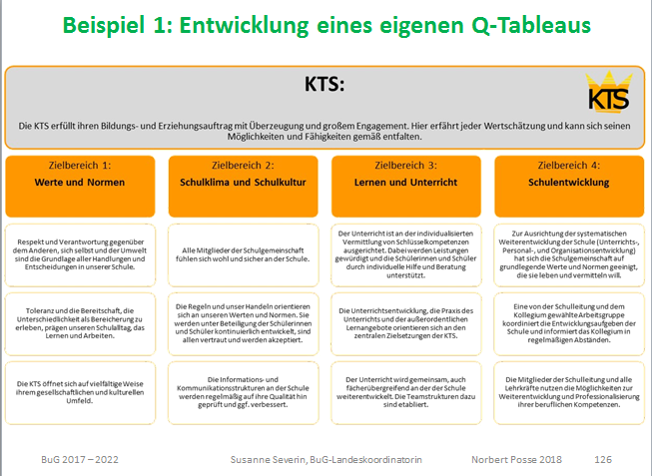
Der Übergang: Leitbild → Schulprogramm
Die KTS erfüllt ihren Bildungs- und Erziehungs-auftrag mit Überzeugung und großem Engage-ment. Hier erfährt jeder Wertschätzung und kann sich seinen Möglichkeiten und Fähigkeiten gemäß entfalten.
Wir sind überzeugt, dass dies nur gelingt,
wenn wir als Gemeinschaft tagtäglich für einen wertschätzenden und respektvollen Umgang miteinander, für eine entlastende
  Lern- und Lebensatmosphäre sowie für eine positive Lern und Leistungskultur einstehen;
wenn jede und jeder von uns – Lehrerinnen und Lehrer, Schülerinnen und Schüler, Eltern – bereit ist, Verantwortung für sich, für die Anderen und für das Umfeld zu übernehmen und sich für die Schule zu engagieren;
Norbert Posse 2018

Slide 18
Der Übergang: Leitbild → Schulprogramm
wenn wir die Rahmenbedingungen und Unterstützungsstrukturen für ein wirksames individuelles Lernen schaffen, um unserem Bildungs- und Erziehungsauftrag und damit unserer Verantwortung für jede einzelne Schülerin und jeden einzelnen Schüler, aber auch der Gesellschaft gegenüber gerecht zu werden;
wenn wir entlastende Strukturen zum Austausch von Wissen und Informationen schaffen, die es uns ermöglichen, uns als lernendes System weiter zu entwickeln.
Norbert Posse 2018

Slide 19
Der Übergang: Leitbild → Schulprogramm
(1) Wir vermitteln humanistische Werte und Normen eines wertschätzenden Miteinanders
Wir sind bestrebt,
dass Respekt und Verantwortung gegenüber dem Anderen, sich selbst und der Umwelt die Grundlage aller Handlungen und Entscheidungen in unserer Schule ist,
dass Toleranz und die Bereitschaft, die Unterschiedlichkeit als Bereicherung zu erleben, unseren Schulalltag, das Lernen und Arbeiten präget,
dass sich unsere Schule auf vielfältige Weise ihrem gesellschaftlichen und kulturellen Umfeld öffnet.
Norbert Posse 2018

Slide 20
Der Übergang: Leitbild → Schulprogramm
Woran wir uns dabei orientieren:
(Unsere Konzepte)
Was wir dafür tun:
(unsere konkrete Praxis)
Norbert Posse 2018

